Slide 1
Apresentação 8 – TERRA: DINÂMICA DA CROSTA TERRESTRE
Constituição da Terra (camadas internas)
Placas tectônicas e deriva continental
Fenômenos naturais (vulcões, terremotos e tsunamis)

Slide 2
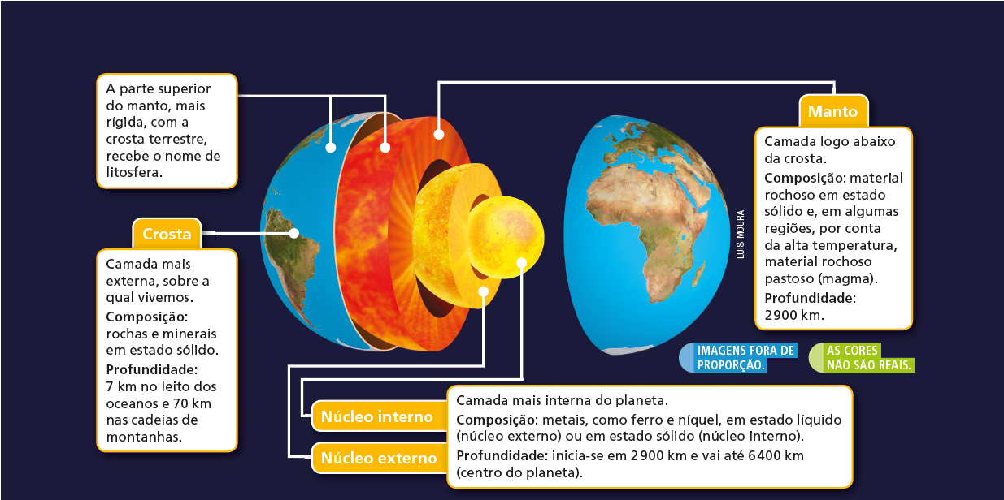
Constituição da Terra

Slide 3
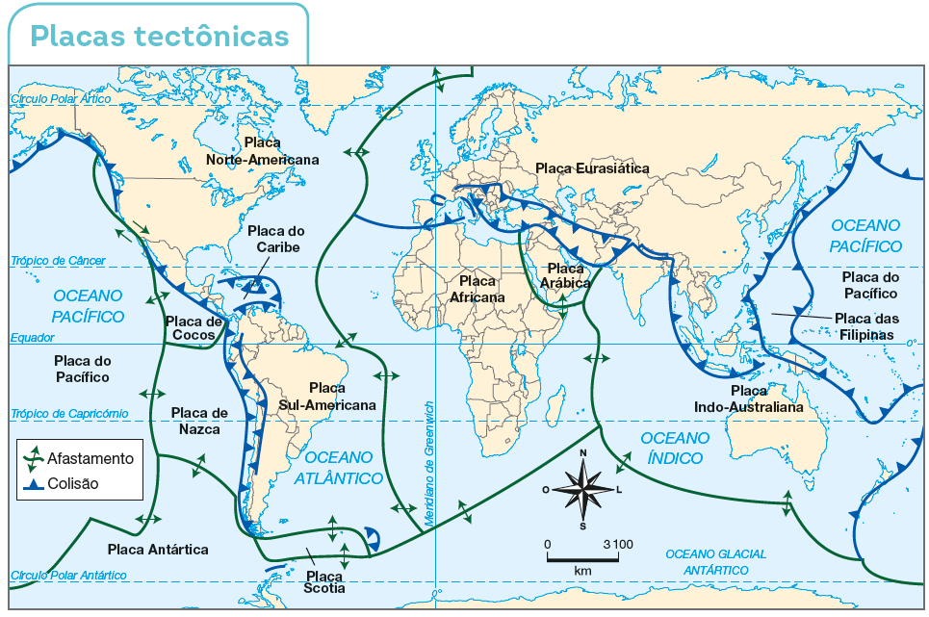
Placas tectônicas
A crosta terrestre e uma parte do manto logo abaixo dela formam a litosfera, uma camada sólida. A litosfera é fragmentada em 13 partes principais. Cada um desses fragmentos recebe o nome de placa tectônica.

Slide 4
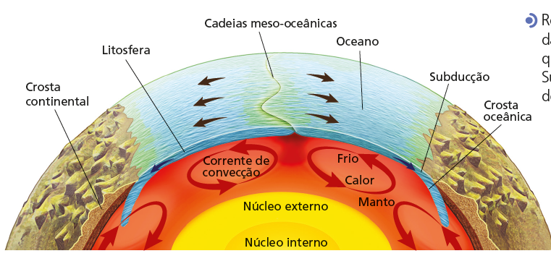
Placas tectônicas
As placas tectônicas se movem, lenta e continuadamente, alguns centímetros por ano. O movimento dessas placas se deve, principalmente, às correntes de convecção do manto.
O material mais quente, formado por rochas e magma, sobe por causa da sua menor densidade, resfria-se próximo à litosfera, tornando-se mais
denso, e desce em direção ao núcleo, onde se aquece novamente, completando o ciclo.

Slide 5
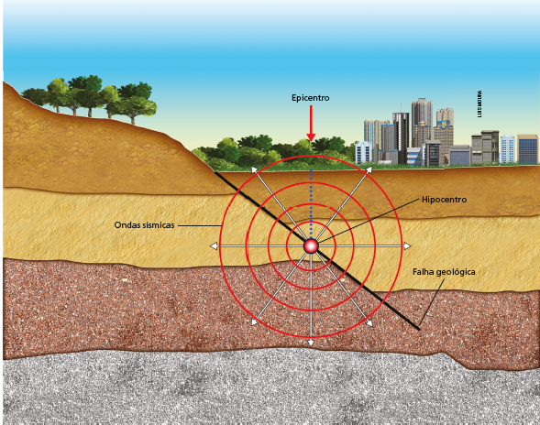
Terremotos
São tremores abruptos e intensos que ocorrem na superfície terrestre, no encontro entre placas litosféricas que colidem ou deslizam umas contra as outras. São chamados sismos ou abalos sísmicos.
A região onde se inicia a rachadura e há a liberação da tensão acumulada é denominada hipocentro ou foco. A área correspondente na superfície recebe o nome de epicentro.

Slide 6
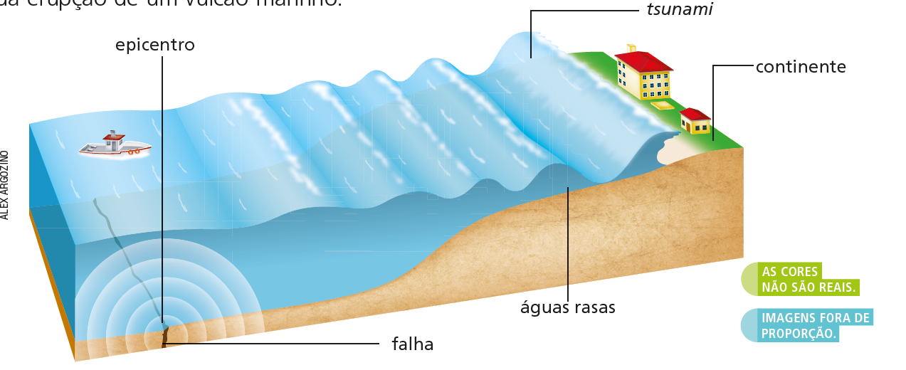
Tsunamis
Quando ocorre um terremoto no fundo do mar, na crosta oceânica, ele pode gerar um tsunami, também conhecido como maremoto.
O tsunami é uma onda gigante que causa grande devastação nas áreas costeiras que
atinge.

Slide 7
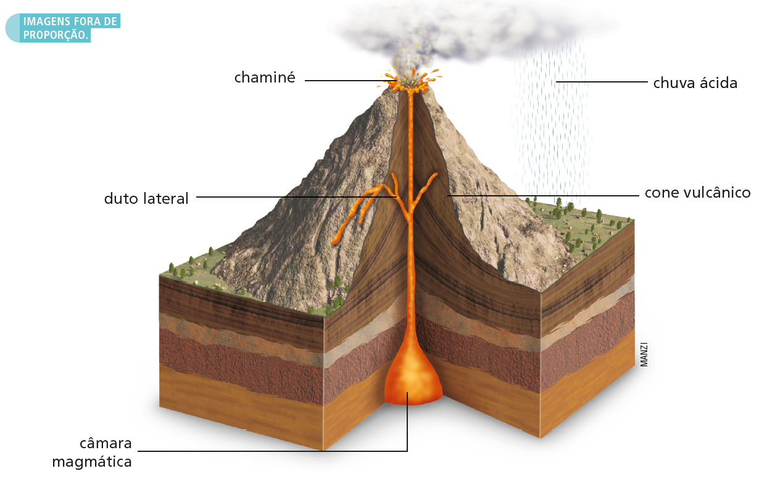
Vulcanismo
Vulcanismo se refere ao conjunto de processos relacionados ao derrame na superfície terrestre de lava (magma que chega à superfície), gases e outros produtos provenientes do interior da Terra.
Os vulcões são formados por aberturas na crosta terrestre, de onde ocorre o extravasamento de lava, gases, cinzas e vapor de água originados do interior da Terra.

Slide 8
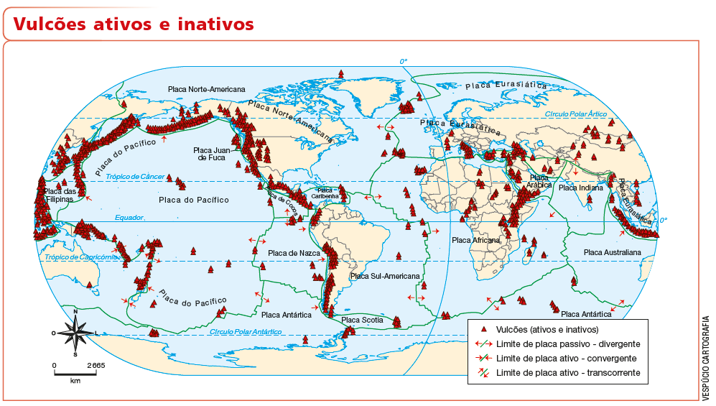
Vulcanismo
Os vulcões geralmente se localizam nas bordas das placas tectônicas, nas áreas onde elas se afastam ou colidem.
Os pontos vermelhos indicam vulcões ativos e inativos.

Slide 9
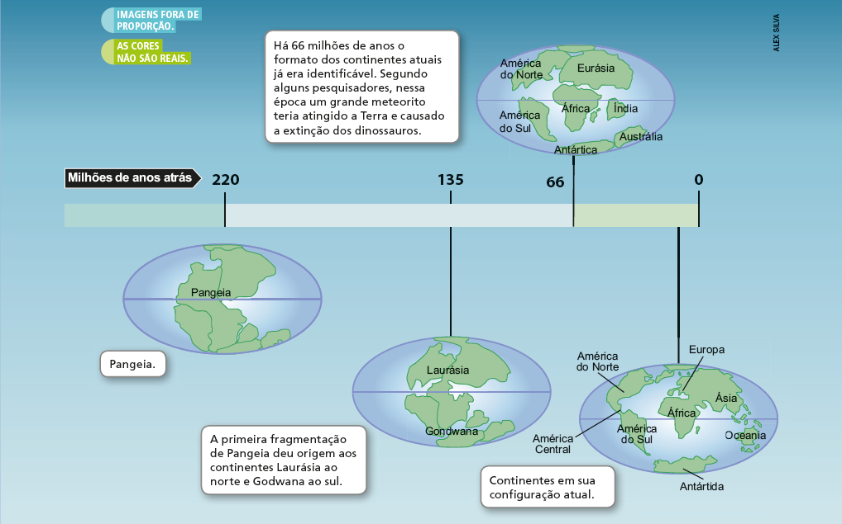
Deriva continental
Segundo a teoria da deriva continental, há milhões de anos, existia somente um continente, chamado Pangeia, que se separou pelos movimentos das placas tectônicas com o passar dos anos. Formou-se a Laurásia e a Gondwana, até chegar à configuração atual.

Slide 10
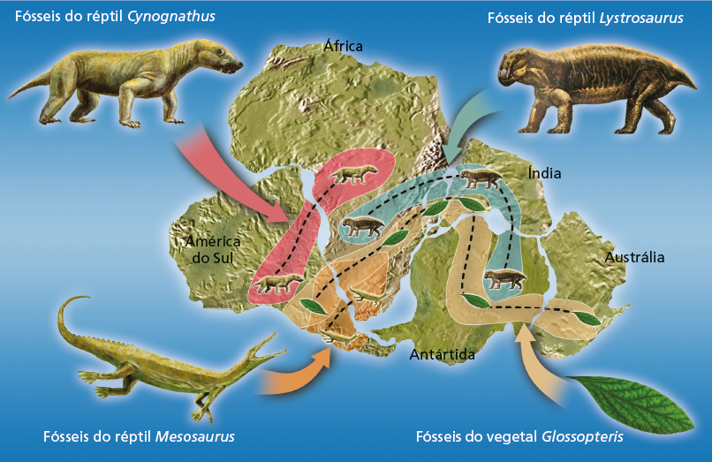
Evidências da deriva continental
A existência de fósseis e grupos de vegetação semelhantes em áreas separadas por oceanos inteiros e a constituição geológica semelhante entre continentes diferentes são evidências da deriva continental.

